Slide 1


«БУДЬТЕ ЗДОРОВЫ»
КРАЕВОЕ ГОСУДАРСТВЕННОЕ БЮДЖЕТНОЕ УЧРЕЖДЕНИЕ СОЦИАЛЬНОГО ОБСЛУЖИВАНИЯ
«СОЦИАЛЬНО — РЕАБИЛИТАЦИОННЫЙ ЦЕНТР ДЛЯ НЕСОВЕРШЕННОЛЕТНИХ
«ПАРУС НАДЕЖДЫ»
профилактика употребления психоактивных веществ
Педагог-психолог
Егорова Т.Н.

Slide 2


«Миф или факт?»
1. Генетически алкоголизм передается по материнской линии
МИФ. (Наличие определенных генов может быть унаследовано от любого из родителей, а также передаваться через поколение).
2. У зависимых родителей ребенок тоже будет страдать зависимостью
МИФ. (На формирование зависимости влияют генетические, социальные и личностные факторы)
3. Употребление наркотиков и других психоактивных веществ для детей более пагубно, чем для взрослых
ФАКТ. (Физиологические и психические функции несовершеннолетних ещё незрелы. Формирование высших структур головного мозга заканчивается только к 21 году. Поэтому наркотические вещества для детей раз в 20 пагубнее, чем для взрослых. У них происходит быстрое привыкание к наркотикам и стремительная деградация личности.

Slide 3
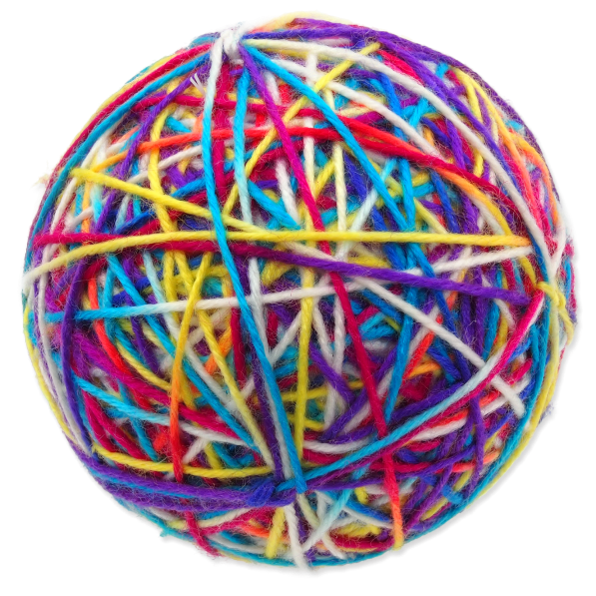
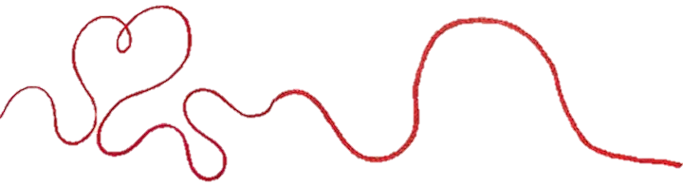
«Что мы знаем?»

Slide 4
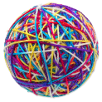

«Моток пряжи»
Необходимый материал: отрезки красной, желтой, зеленой пряжи, соединенные последовательно между собой и сформированные в один клубок.
Инструкция: предложите участникам передавать клубок по кругу, предварительно обмотав часть пряжи вокруг пальца. Затем участник передает клубок соседу. Задача каждого, в зависимости от того, какой цвет пряжи ему достался - высказаться (одним или двумя предложениями).
Желтый цвет - о последствиях табакокурения.
Красный цвет - о последствиях употребления алкоголя.
Зеленый цвет - о последствиях употребления наркотиков.
Когда участники выскажутся и размотают клубок, предложите им смотать клубок обратно.
Задача участников - сказать, как отказаться от рискованного поведения в зависимости от цвета нити, которая у них в руках.

Slide 5
Программа профилактики употребления психоактивных веществ у подростков
«БУДЬТЕ ЗДОРОВЫ»
Цель:
Предупреждение употребления наркотиков и других психоактивных веществ подростками.
Задачи:
-повысить уровень информированности подростков о зависимости и воздействии психоактивных веществ на личность;
-формировать у подростков мотивацию к сохранению здоровья.

Slide 6
Программа профилактики употребления психоактивных веществ подростками
«БУДЬТЕ ЗДОРОВЫ»
Ожидаемый результат:
- развитие системного подхода к профилактике злоупотребления психоактивными веществами у подростков;
- уменьшение влияние факторов риска на употребление наркотиков и других психоактивных веществ подростками;
- снижение риска употребления наркотиков и алкоголя у подростков.

Slide 7
Структура программы
Занятия 1, 2, 3 Враги твоего здоровья | Цели: знакомство с группой, введение в проблему
Занятие 5 Подари себе жизнь | Цели: обозначение проблем, связанных с наркоманией и предупреждение первого употребления наркотиков и других психоактивных веществ
Занятие 5 Умей сказать “нет” | Цель: дать возможность участникам овладеть навыками уверенного поведения, аргументационного отказа в ситуации выбора
Занятие 6 Безопасное поведение | Цель: формирование навыков безопасного поведения, умения говорить “нет” в рискованных ситуациях, связанных с употреблением психоактивных веществ
Занятие 7 Подведение итогов | Цель: Подведение итогов участия в программе, получение обратной связи от детей, создание памятки «Сумей сказать нет!»

Slide 8

Упражнение «Два мнения»
Необходимый материал: 2-3 м веревки.
Пригласите двух участников для игры. Предложите им ситуацию, в которой у них будут прямо полярные точки зрения (например, курение, алкоголь, наркотики, ранние сексуальные связи). Образно замените спор перетягиванием веревки. По сигналу ведущего каждому предлагается тянуть веревку к себе. Побеждает тот, кто перетянул - убедил друга поступить также, как он. Затем каждый из играющих приглашает на помощь своих товарищей, и перетягивание повторяется.

Slide 9
Сегодня курить стало немодно не только во всемирный День без табака, который приходится на 31 мая. Говоря «не курю», ты гораздо быстрее заинтересуешь собеседника, чем, если будешь покорно тянуться к услужливо протянутой открытой пачке.
Не дай себя обмануть!
Сигарета не подарит тебе свежести и не даст ощущения приключения, как об этом кричит реклама. Настоящие приключения не имеют ничего общего с табаком.
Неправда, что сигарета помогает расслабиться. Никотин только возбуждает нервные окончания на короткий срок. Лучше погуляй на открытом воздухе.
Неправда, что сигарета помогает думать. Курение, наоборот, распыляет внимание.
Неправда, что сигарета может найти решение твоих проблем. Дым рассеется, а проблемы за это время станут только острее.
Неправда, что «лёгкие» сигареты приносят меньше вреда. Начиная с 1980-х годов табачные концерны расплачиваются за своё враньё по искам в судах разных стран.

Slide 10
Обсудите результаты игры:
Как вы считаете, что нам может помочь отстоять свою точку зрения?
Что нам может помочь убедить друга отказаться от рискованного поведения?
Что нужно делать, если вас тянет к какому-то человеку, компании, с которыми у вас разные ценности, взгляды, привычки?
Что делать, если «перетянула» «дурная» компания?
Обсудите несколько вариантов поведения в случае, когда у вас разные взгляды и стили поведения с привлекательным для вас человеком или компанией:
- можно попробовать повлиять на этого человека, компанию;
- можно попробовать изменить свое поведение с ними и остаться только приятелями;
- можно расстаться с этими людьми и найти друзей, разделяющих твои взгляды

Slide 11
Результаты реализации программы:
Программа реализовывалась на базе стационарных отделений КГБУСО «СРЦН «Парус надежды»
Участниками программы стало 57 детей в возрасте от 10 до 15 лет;
По результатам участия в программе у детей повысился уровень информированности о зависимости и воздействии психоактивных веществ на личность, сформировалась мотивация к сохранению здоровья, что в свою очередь позволяет говорить о снижение риска употребления наркотиков и алкоголя у подростков в перспективе;
Программа успешно прошла апробацию и включена в перечень дополнительных реабилитационных программ центра с реализацией 1 раз в квартал.

Slide 12

БЛАГОДАРЮ ЗА ВНИМАНИЕ
И……
БУДЬТЕ ЗДОРОВЫ
parus-nad.metod@mail.ru

